Slide 1




PENGANTAR STATISTIK
Bhayu Rhama, Ph.D
bhayurhama@fisip.upr.ac.id
www.bhayurhama.com
Universitas Palangka Raya
Fakultas Ilmu Sosial dan Ilmu Politik

Slide 2
KORELASI PEARSON PRODUCT MOMENT
Analisis korelasi
Mencari hubungan variabel bebas (X) dengan variabel terikat (Y)
Data interval dan rasio

Slide 3
n.ΣXY – (ΣX).(ΣY)
Di mana :
ΣXY = jumlah perkalian X dan Y
ΣX² = jumlah kuadrat X
ΣY² = jumlah kuadrat Y
n = jumlah sampel
r=
√
nΣX² – (ΣX)² x
√
nΣY² – (ΣY)²
Contoh :
10 orang siswa yang memiliki waktu belajar berbeda dites dengan tes IPS
Siswa : A B C D E F G H I J
Waktu (X) : 2 2 1 3 4 3 4 1 1 2
Tes (Y) : 6 6 4 8 8 7 9 5 4 6
Apakah ada korelasi antara waktu belajar dengan hasil tes ?
Siswa | X | X² | Y | Y² | XY
A
B
 | ΣX | ΣX² | ΣY | ΣY² | ΣXY
Notes:
3

Slide 4
Asumsi Klasik
Nilai -1 artinya terdapat korelasi negatif yang sempurna, 0 artinya tidak ada korelasi dan nilai 1 berarti ada korelasi positif yang sempurna.
Rentang dari koefisien korelasi yang berkisar antara -1, 0 dan 1 tersebut dapat disimpulkan bahwa apabila semakin mendekati nilai 1 atau -1 maka hubungan makin erat, sedangkan jika semakin mendekati 0 maka hubungan semakin lemah.

Slide 5
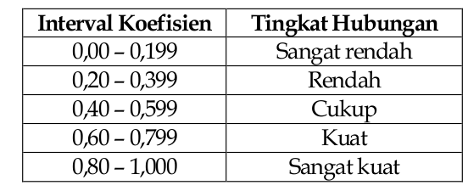
Tabel Klasifikasi Nilai Koefisien Korelasi r Pearson
Besar Pengaruh (KP) Variabel X terhadap Y
KP=r² x 100 %

Slide 6
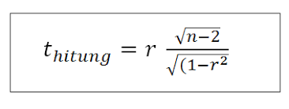
Signifikansi Uji Pearson Product Moment
Nilai t hitung yang didapat nantinya dibandingkan dengan nilai t tabel.
Apabila t hitung ≥ t tabel pada derajat kepercayaan tertentu (misal 95 %), maka berarti signifikan atau bermakna.

Slide 7
Langkah-langkah uji korelasi Pearson Product Moment
Rumuskan hipotesis Ha dan Ho dalam bentuk kalimat.
Rumuskan hipotesis Ha dan Ho dalam bentuk statistik.
Buat tabel pembantu.
Tentukan r
Tentukan nilai KP
Lakukan uji signifikansi.
Tentukan α , dengan derajat bebas db = n − 2 .
Tentukan konklusi

Slide 8
Contoh
Peneliti ingin mengetahui apakah nilai Matematika (X) berpengaruh terhadap nilai Fisika (Y) siswa. Maka tabel dari nilai-nilai tersebut adalah:
No | 1 | 2 | 3 | 4 | 5 | 6 | 7 | 8 | 9 | 10 | 11 | 12 | 13 | 14 | 15 | 16
X | 100 | 87 | 80 | 87 | 65 | 70 | 87 | 65 | 72 | 56 | 89 | 90 | 43 | 55 | 60 | 62
Y | 90 | 45 | 65 | 76 | 41 | 78 | 60 | 87 | 65 | 28 | 78 | 98 | 100 | 87 | 76 | 54

Slide 9
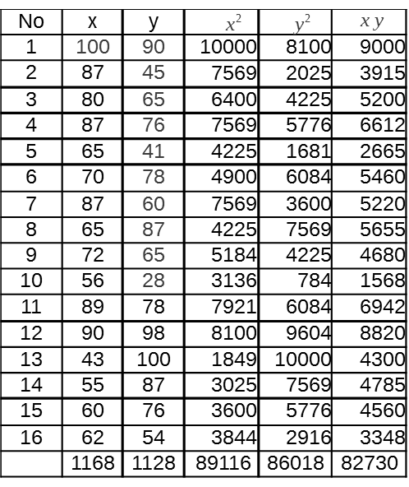
Maka cara penyelesaiannya adalah:
Merumuskan hipotesa
H _{a} : Terdapat hubungan antara nilai matematika dengan nilai fisika siswa.
H ₀ :Tidak terdapat hubungan antara nilai matematika dengan nilai fisika siswa.
Merumuskan hipotesa dalam bentuk statistik
H _{a} : r ≠ 0
H ₀ : r = 0
Membuat tabel pembantu

Slide 10
4. Menentukan r
n.ΣXY – (ΣX).(ΣY)
r=
√
nΣX² – (ΣX)² x
√
nΣY² – (ΣY)²
_{r=} (16 .(82730)−(1168)(1128))
√(16. 89116−(1168)² . (16.86018−( 1128)² ))
r= ⁶¹⁷⁶ =0,077
√6403811328
Menentukan KP
KP=r² x 100 %=(0,077)² x 100 %=0.5%
Uji signifikansi
_{=0,576}
7. Menentukan α = 0,05 dengan db = n-2
db=16-2=14 diperoleh nilai t_{tabel} =1,761 dan ternyata maka tidak signifikan dan h₀ diterima
^{t} hitung^{<t}tabel
8. Kesimpulan hubungan antara nilai matematika dan fisika siswa tidak signifikan

Slide 11
PENGANTAR STATISTIK
Bhayu Rhama, Ph.D
bhayurhama@fisip.upr.ac.id
www.bhayurhama.com
Universitas Palangka Raya
Fakultas Ilmu Sosial dan Ilmu Politik

